Slide 1
SDM An Educational Game for Software Engineering
Troy Costa Kohwalter
Esteban W. Gonzalez Clua
Leonardo G. Paulino Murta
Notes:
Bom dia, meu nome é Kohwalter e vou fazer a apresentação referente ao paper SDM um jogo educacional para o ensino de ES.
Outros autores envolvidos neste trabalho foram o Esteban e o Leonardo.

Slide 2
MOTIVATION
THEORIC CLASSES
PRATICAL WORK
GAME
EDUCATION
TRAINING
GAMEFICATION
Notes:
A motivação que levou a criacao do SDM foi que durantes as aulas teoricas de ES, muitos conceitos sao apresentados ao aluno, mas poucos trabalhos praticos sao propostos com o intuito de auxiliar no entendimento. Estes trabalhos normalmente não estimulam o aluno.
Decidimos então desenvolver um jogo que seja capaz de auxiliar no entendimento dos conceitos e ao mesmo tempo manter o aluno estimulado.

Slide 3
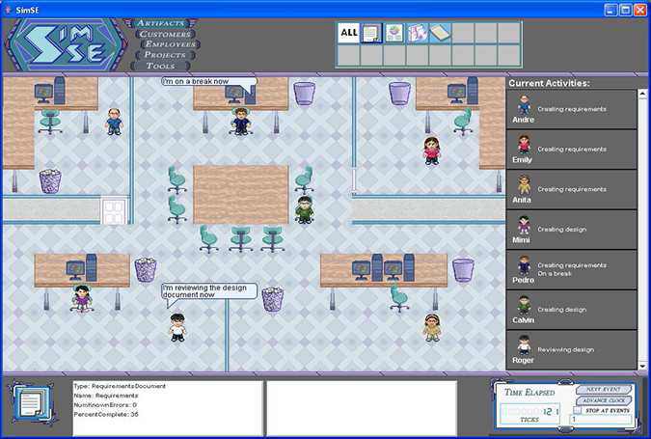
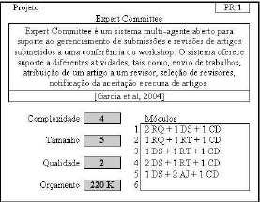
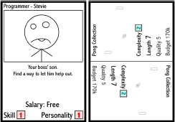
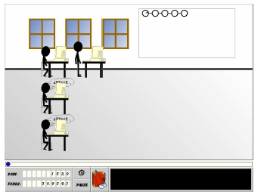
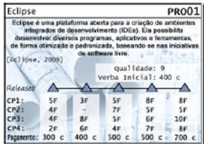
RELATED WORK
SIMSE
SIMULES
PnP
TIM
JEEES
Notes:
SimSE simula modelos de processos e o TIM é focado no gerenciamento de projetos.
O PnP simula o processo de desenvolvimento de software desde a concepção até a conclusão. O Simules é um melhoramento do PnP.
JEEES foi baseado no Simules e tem como objetivo passar conhecimentos de Gerencia de Configuração

Slide 4
SDM
SERIOUS GAME
OBJECTIVES:
LEARNING
PEOPLE MANAGEMENT
Notes:
Assim como os demais jogos, o SDM partence a categoria de jogos serios, sendo utilizado como uma ferramenta de aprendizado, cujo foco é em gestão de pessoas, um fator importante para o desenvolvimento de softwares de qualidade.

Slide 5
GAMEFICATION
COUNTDOWN
PROJECT DEADLINE
INFINITE GAMEPLAY
RANDOM PROJECT GENERATION
LEVEL
EMPLOYEE AND COMPANY EARN EXPERIENCE POINTS
PROGRESSION
EXPERIENCE BAR
LOSS AVERSION
COMPANY’S EXPERIENCE POINT LOSS ON FAILURE
REWARD SCHEDULES
MONTHLY PAYMENT WHILE ON SCHEDULE
Notes:
Para manter o aluno estimulado, algumas tecnicas de jogos foram incorporadas no SDM.
O countdown, no SDM, é realizado atraves dos deadlines dos projetos.
Quando o jogador termina um projeto, novos projetos estarão disponiveis. Estes projetos são gerados randomicamente, seguindo algumas restrições.
Alem disso, conforme projetos são concluidos, os funcionarios e a empresa do jogador adquirem experiencia, que quando alcançado um determinado valor eles ganham um nivel. No entanto, a empresa tanto ganha experiencia quando se conclui um projeto quanto perde quando o jogador fracassa.

Slide 6
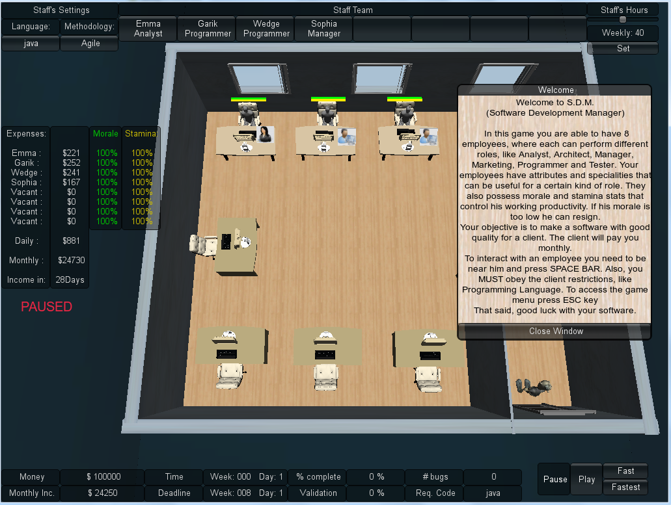
Notes:
Esta figura ilustra a interface grafica do SDM.
No canto superior encontram-se os itens referentes ao gerenciamento da equipe do jogador. Permitindo alterar a metodologia de trabalho, a linguagem de programação e iteragir com cada membro da equipe.
No canto esquerdo da imagem encontra-se um resumo das despesas que o jogador tem com cada funcionario e o estado destes, em relação ao moral e estamina.
No canto inferior encontra-se as caracteristicas do projeto em andamento, incluindo o deadline, % concluido e a validação do modelo. Tambem encontra-se o controle de passagem de tempo.

Slide 7
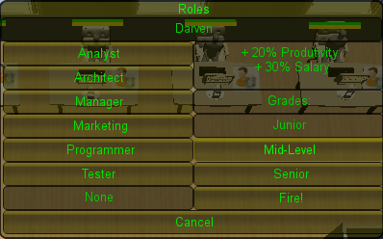
SDM
EMPLOYEES
ROLES
ANALYST
ARCHITECT
MANAGER
MARKETING
PROGRAMMER
TESTER
Notes:
Como o enfoque do SDM é em gestao de pessoas, os funcionarios acabaram tendo uma complexidade superior aos demais jogos.
No SDM, a numero de papeis que um funcionario pode desempenhar subiu para 6. Analista, arquiteto, gerente, marketing, programador e tester.
Cada papel contribui de alguma forma durante o desenvolvimento do software.

Slide 8
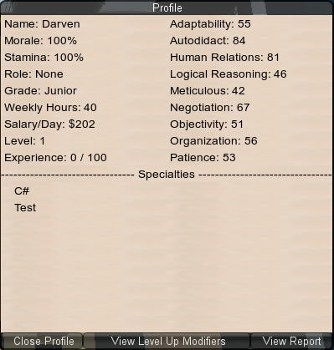
SDM
EMPLOYEES
ATTRIBUTES
(Santos 2005 and Russo 2007)
HUMAN
9 ATTRIBUTES
PERFORMANCE
6 ATTRIBUTES
SPECIALIZATIONS
Notes:
Alem de papeis, os funcionarios possuem atributos. No entanto, no SDM esses atributos refletem caracteristicas humanas. Estas caracteristicas são utilizadas para determinar o desempenho que o funcionario terá em cada papel, no entando este calculo não é visivel para o jogador.
Os funcionarios tambem contam com especializações que são utilizadas para auxiliar no desenvolvimento. Estas especializações podem ser de ferramentas, metodologias de trabalho e linguagens de programação.

Slide 9
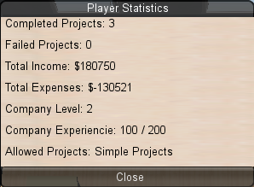
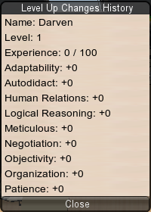
SDM
LEVEL
EMPLOYEES
ATTRIBUTES
COMPANY
PROJECTS
Notes:
Tanto os funcionarios quanto a empresa do jogador ganham experiencia. Quando um determinado numero de experiencia é acumulado, um novo nivel é adquirido.
Nos funcionarios este novo nivel acarreta na alteração em seus atributos, de acordo com o papel que tenha desempenhado.
Para a empresa pode abrir a possibilidade de pegar projetos mais complexos.

Slide 10
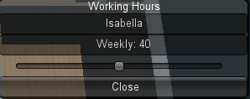

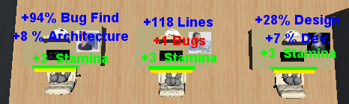
SDM
EMPLOYEES
TRAINING
WORKING HOURS
MORALE
STAMINA
Notes:
Durante o desenvolvimento é possivel treinar um funcionario para adquirir uma nova especialização.
O jogador tambem pode alterar a carga horaria de cada funcionario.
2 outros fatores são utilizados para determinar o rendimento do funcionario. O moral, que representa a vontade do funcionario em trabalhar, que caso esteja baixa pode pedir demissão, e Estamina que representa o grau de cançasso. A estamina é afetada pelas horas de trabalho

Slide 11
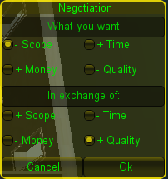
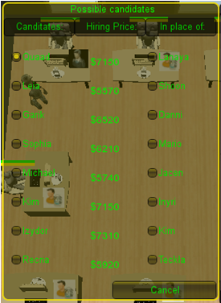
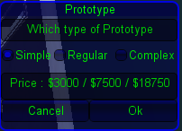
SDM
STAFF
HIRING
DEVELOPMENT
PRODUCT
NEGOTIATION
PROTOTYPING
Notes:
No SDM é permitido fazer modificações na equipe do jogador atravez de contratações e demissões. As demissoes podem ser pelo jogador ou pela insatisfação do funcionario. A tela de contratação exibida nesta figura mostra a lista de possiveis candidatos, que caso algum seja selecionado uma janela com as caracteristas dele será exibida. E do outro lado a equipe do jogador, onde deve escolher qual “slot” o novo candidato vai ocupar.
Alem da contratação, ao decorrer no desenvolvimento do produto é possivel negociar com o cliente para alterar algumas caracteriscas do contrato, como ilustrado por esta figura e criar prototipos para o cliente com o intuito de aumentar a validação do modelo.

Slide 12
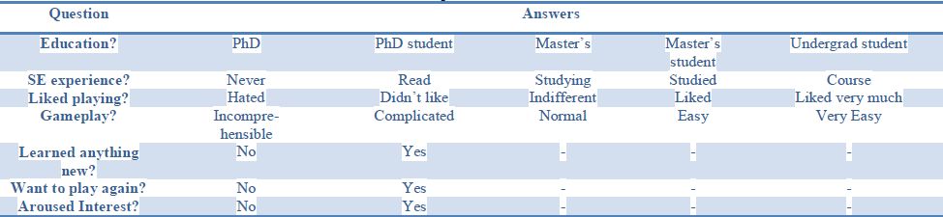
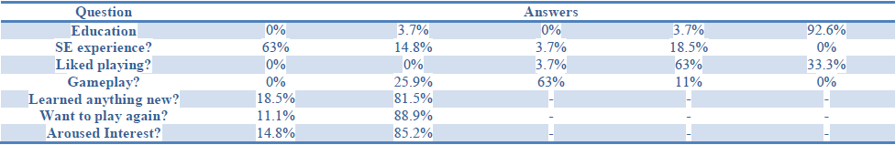
PRELIMINARY ASSESSMENT
Notes:
Depois que saiu a primeira versao do SDM, foi feita uma avaliacao com alguns voluntarios sobre o que eles acham do SDM.
Falar dos resultados de obtidos, especificamente o publico e se aprendeu algo novo

Slide 13
SDM
DIFERENTIAL
HUMAN RESOURCES
PEOPLE MANAGEMENT
REAL TIME
Notes:
O Diferencial do SDM em relação aos demais jogos citados é de ter foco em gestao de pessoas, consequentimente em recursos humanos. Ter a passagem de tempo em tempo real, mas permitindo o jogador a pausar o jogo a qualquer momento. E ser desenvolvido em um ambiente totalmente 3D.

Slide 14
CONCLUSION
UNDERSTANDING AND LEARNING
EMPLOYEE AND ROLES
LIMITATIONS
CHANGE ITERATION PERIOD
METHOLOGY
Notes:
O SDM tem como finalidade em auxiliar no entendimento dos conceitos e ensinar a importancia dos funcionarios e seus papéis.
Na atual versão do jogo, existe algumas limitações, como por exemplo não é possivel definir iterações que forneçam resultados de desempenho do periodo definido.
Futuras modificações que podem ser feitas no SDM é a inclusao de iterações e aprofundamento das metodologias de trabalho, que na atual versão só é utilizado para distinção.

Slide 15
FUTURE WORK
MULTIPLE OFFICES
COMPANY REPUTATION
STORYTELLING

Slide 16
SDM An Educational Game for Software Engineering
Troy Costa Kohwalter
Esteban W. Gonzalez Clua
Leonardo G. Paulino Murta
Game Access:
http://www.ic.uff.br/~tkohwalter/sdm/

Slide 17
SDM
EMPLOYEES
GRADES
JUNIOR
MID-LEVEL
SENIOR
Notes:
Além dos papéis, os funcionarios podem desempenhar diferentes cargos na empresa, podendo ser junior, pleno ou senior. Estes cargos são utilizados para modificar o desempenho do funcionario e consequentemente o salario.

Slide 18
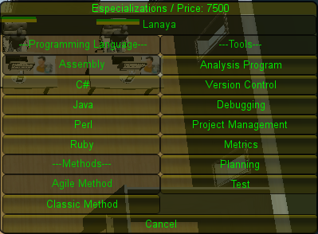
SDM
EMPLOYEES
SPECIALIZATIONS
TOOLS
LANGUAGE
METHOLOGY
Notes:
Além dos atributos, os funcionarios possuem especializações. Estas especializacoes podem ser de 3 tipos: ferramentas, que são utilziadas para auxilar o funcionario; de linguagem de programação e metodologia que são utilizados para avaliar o desempenho do funcionario.

Slide 19
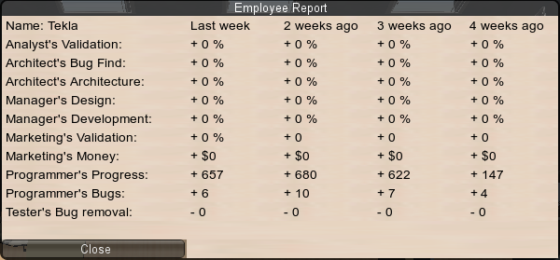

ITERATIONS

Slide 20
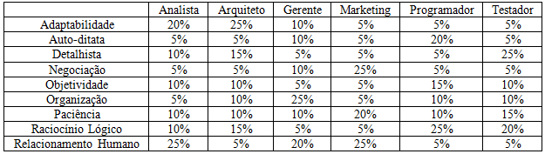
HUMAN ATTRIBUTES X PERFORMANCE

Slide 21
SDM
Notes:
Este diagrama ilustra o SDM, podendo perceber que a gestão de pessoas é um ponto fundamental do SDM. Os funcionarios possuem atributos, especializações e podem fazer treinamentos para adquirir novas especializações. Além disso existem diversos papéis que um funcionario pode desempenhar.

Slide 22
SDM An Educational Game for Software Engineering
Troy Costa Kohwalter
Esteban W. Gonzalez Clua
Leonardo G. Paulino Murta
Game Access:
http://www.ic.uff.br/~tkohwalter/sdm/

